Slide 1







Slide 2
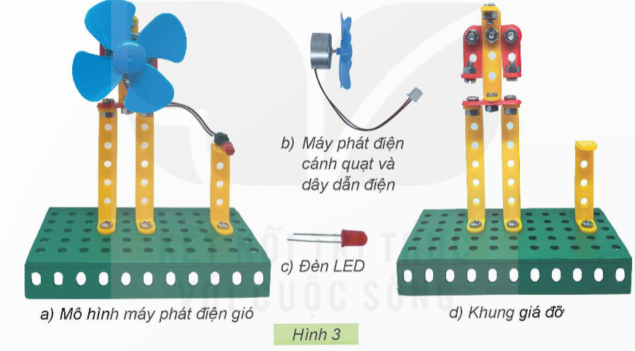
Quan sát Hình 3 và cho biết mô hình máy phát điện gió gồm có những bộ phận chính nào.

Slide 3

Máy phát điện gió gồm 3 bộ phận chính:
1. Máy phát điện, cánh quạt, dây điện
2. Khung giá đỡ
3. Bóng đèn, hay thiết bị sử dụng điện

Slide 4
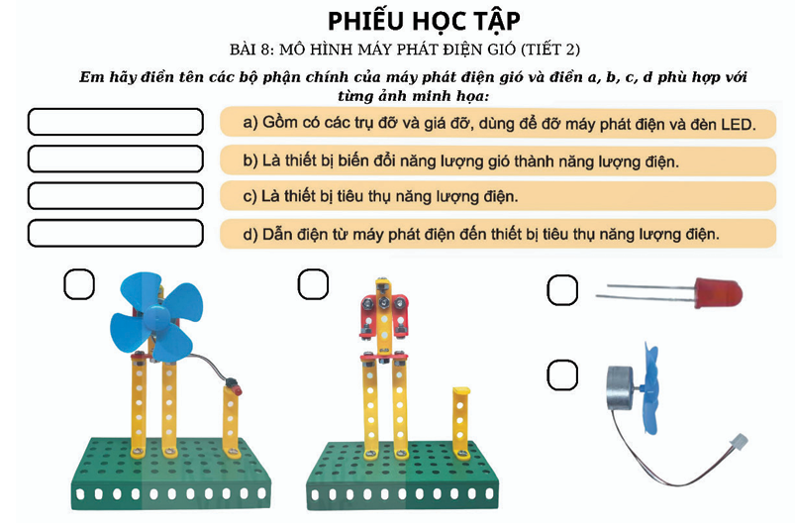
Hoàn thành phiếu học tập
Khung giá đỡ
Máy phát điện gió
Đèn led
Máy phát điện, cánh quạt, dây điện

Slide 5
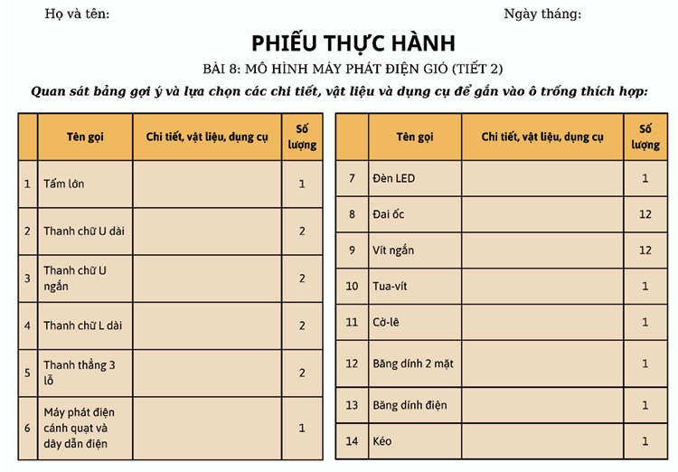
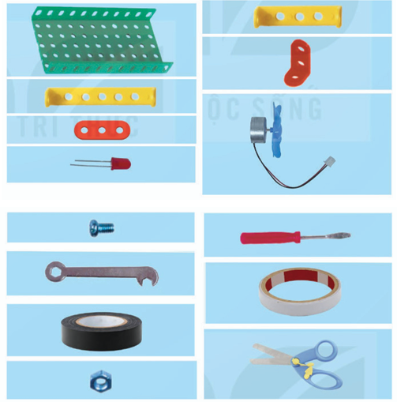
Lựa chọn các chi tiết, vật liệu, dụng cụ và dùng băng
dính giấy đính lên trên phiếu thực hành

Slide 6
Thực hiện nêu tên và chọn các dụng cụ thiết bị để tạo máy phát điện gió.

Slide 7

Chia sẻ về một số ứng dụng của gió đem lại lợi ích cho cuộc sống từ xưa đến nay mà em biết.

